Slide 1


Obchodní akademie, Střední odborná škola a Jazyková škola s právem státní jazykové zkoušky,
Hradec Králové
Autor: | Mgr. Vít Klimeš
Název materiálu: | VY_32_INOVACE_4_ANGLICKY_JAZYK_REALIE_09 New York - prezentace
Téma sady: | ANJ - Reálie
Obor, ročník: | Veřejnosprávní činnost/Sociální činnost, 4. ročník
Datum vytvoření: | leden 2014
Anotace: | New York , základní fakta, historie, důležitá místa, zajímavosti
Metodický obsah: | Výklad nového učiva

Slide 2
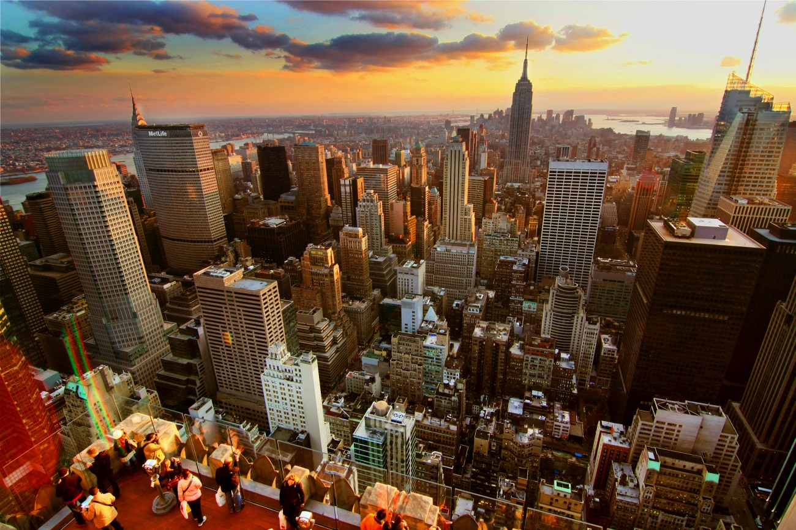
NEW YORK
New York is the largest city in the USA.
It is located in the state of New York.
Obr. 1 New York [1]

Slide 3
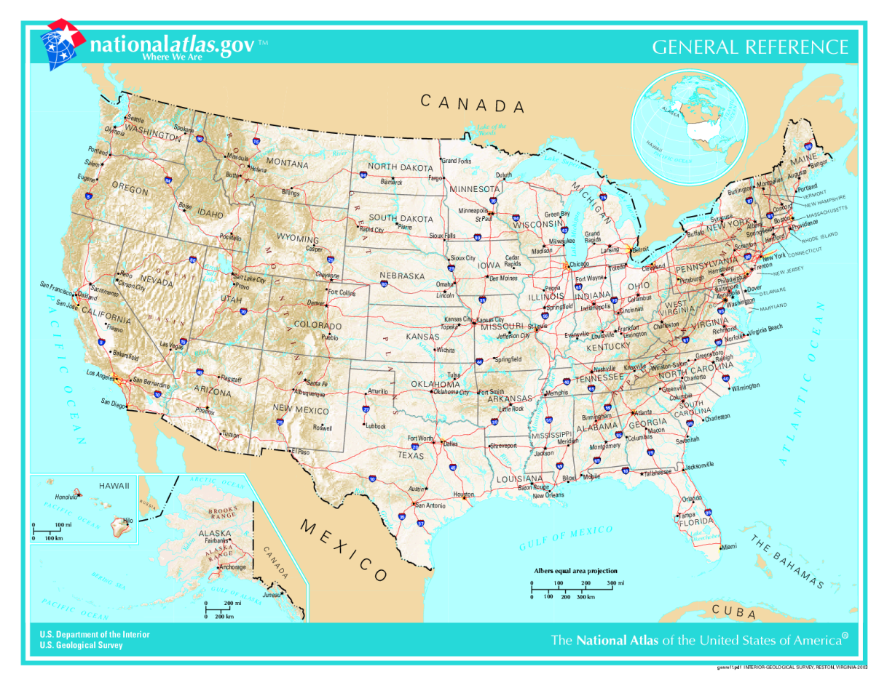
NEW YORK
It is in the north–east of the USA.
Obr. 2 New York on a map [2]

Slide 4
NEW YORK – BASIC FACTS - HISTORY
It was founded by Dutch settlers in 1626 when they bought the island of Manhattan from the Native Americans for $24.
It was first called New Amsterdam.
English gained New Amsterdam in the second half of the 17th century and renamed it New York.

Slide 5
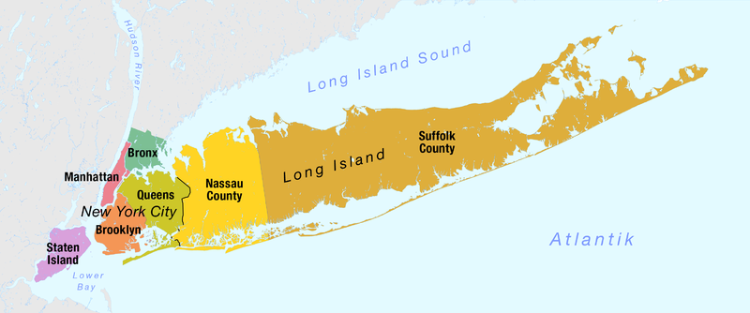
NEW YORK – BASIC FACTS
New York is divided into five boroughs: Manhattan, the Bronx, Queens, Brooklyn and Staten Island.
Obr.3 the five boroughs of New York on a map [3]

Slide 6
NEW YORK – BASIC FACTS
The population of New York is over 8 million.
New York lies on the Hudson River.
Its nickname is the Big Apple.
It is a multicultural city.

Slide 7
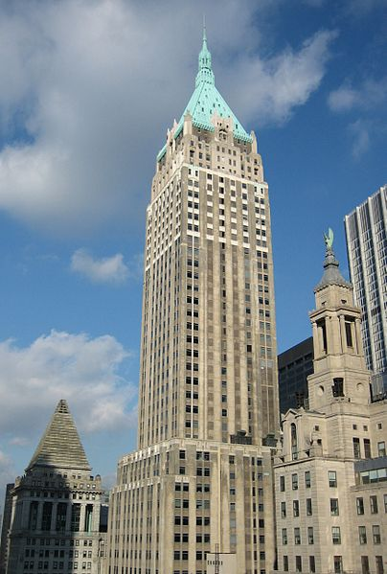
NEW YORK – FAMOUS PLACES
Wall Street in Manhattan is a famous financial centre.
Obr. 4 Wall Street - The Trump Building [4]

Slide 8
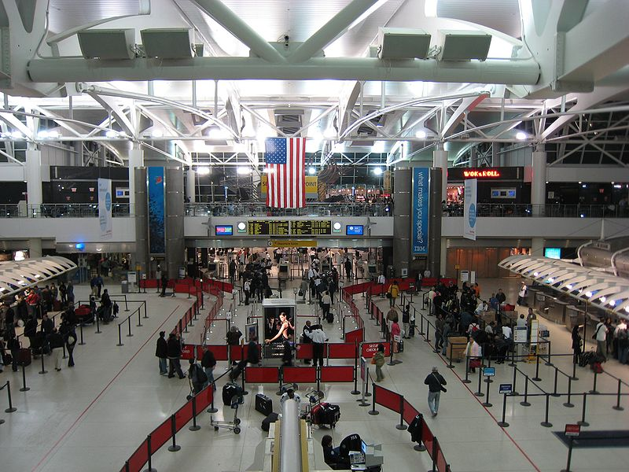
NEW YORK – FAMOUS PLACES
The J.F.K. International Airport is located in the borough of Queens.
Obr. 5 The J.F.K. International Airport - Terminal 1 [5]

Slide 9
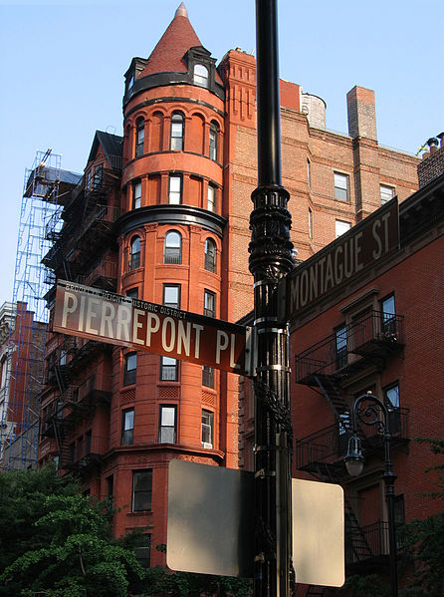
NEW YORK – FAMOUS PLACES
Brooklyn Heights is a prominent residential area located in Brooklyn.
Obr. 6 Brooklyn Heights [6]

Slide 10
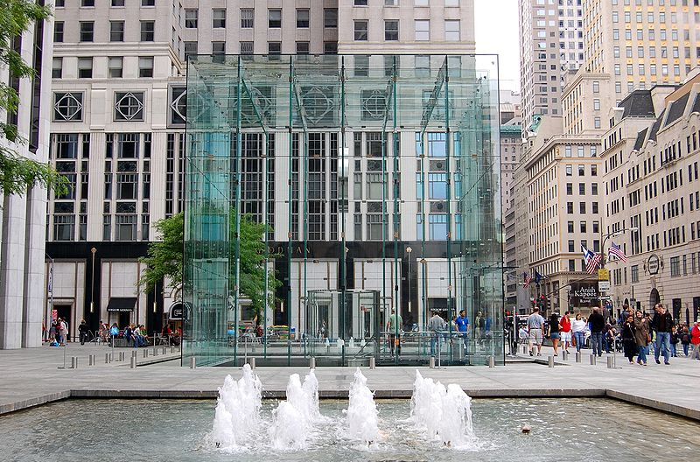
NEW YORK – FAMOUS PLACES
Fifth Avenue, especially the part between 49th Street and 60th Street, is one of the most expensive shopping streets in the world.
Obr. 7 Fifth Avenue - Apple Store [7]

Slide 11
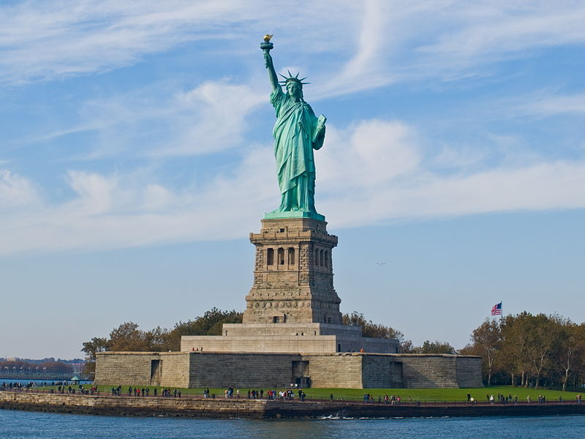
NEW YORK – OTHER PLACES TO VISIT
The Statue of Liberty was a gift to the United States from France in 1886.
It is located on Liberty Island.
Obr. 8 The Statue of Liberty [8]

Slide 12
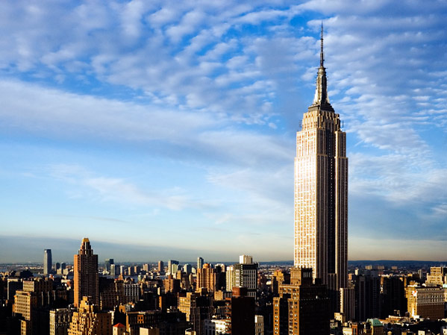
NEW YORK – OTHER PLACES TO VISIT
The Empire State Building is located in Manhattan.
With its 381 metres and 103 storeys, it was the tallest building in the world when it was finished in 1931.
Obr. 9 The Empire State Building [9]

Slide 13
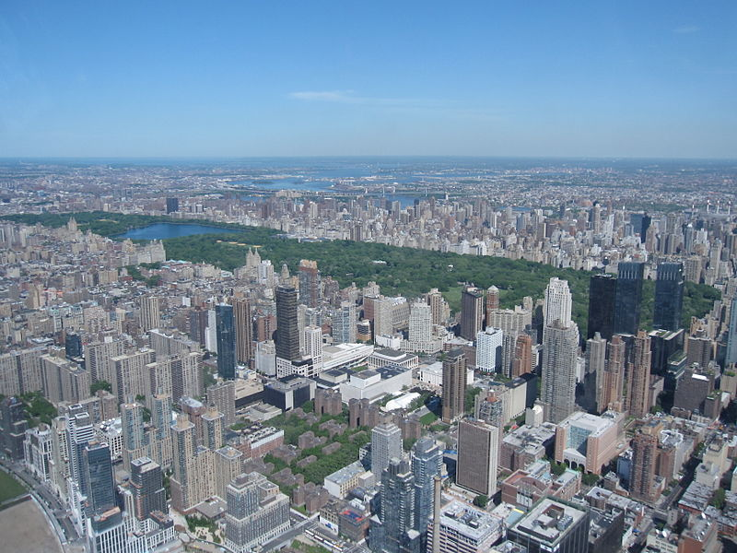
NEW YORK – OTHER PLACES TO VISIT
Central Park is a large public urban park.
It is located in the borough of Manhattan.
Obr. 10 Central Park [10]

Slide 14
REFERENCES – PHOTOGRAPHS
(ZDROJE OBRÁZKŮ)
FERGUSON, Jerry. Flickr [online]. 2008 [cit. 2013-12-14]. Dostupné z: http://farm4.staticflickr.com/3165/3056953388_5e9b424deb_o.jpg
Wikipedia [online]. 2004 [cit. 2013-12-14]. Dostupné z: http://cs.wikipedia.org/wiki/Soubor:US_map_-_geographic.png
DÖRRBECKER, Maximilian. <i>Wikimedia</i> [online]. 2013 [cit. 2014-01-01]. Dostupné z: http://commons.wikimedia.org/wiki/File:Map_of_the_Boroughs_of_New_York_City_and_the_counties_of_Long_Island.png
Wikipedia [online]. 2011 [cit. 2014-01-01]. Dostupné z: http://cs.wikipedia.org/wiki/Soubor:40_Wall_Street.jpg

Slide 15
REFERENCES – PHOTOGRAPHS
(ZDROJE OBRÁZKŮ)
LETTERMAN, Doug. Wikipedia [online]. 2008 [cit. 2014-01-01]. Dostupné z: http://en.wikipedia.org/wiki/File:JFK_Terminal_1.jpg
VIVERE, Aude. Wikipedia [online]. 2011 [cit. 2014-01-01]. Dostupné z: http://en.wikipedia.org/wiki/File:62_Montague_Street_Brooklyn_heights_july2006a.jpg
FLETCHER6. Wikimedia [online]. 2010 [cit. 2014-01-01]. Dostupné z: http://commons.wikimedia.org/wiki/File:Apple_Store_Fifth_Avenue.jpg
WARBY, William. Wikimedia [online]. 2009 [cit. 2014-01-01]. Dostupné z: http://commons.wikimedia.org/wiki/File:Statue_of_Liberty,_NY.jpg
SARARUIZCHIFONI209. Wikimedia [online]. 2013 [cit. 2014-01-01]. Dostupné z: http://commons.wikimedia.org/wiki/File:Empire_state.jpg

Slide 16
REFERENCES – PHOTOGRAPHS
(ZDROJE OBRÁZKŮ)
GRYFFINDOR. <i>Wikimedia</i> [online]. 2010 [cit. 2014-01-01]. Dostupné z: http://commons.wikimedia.org/wiki/File:Central_Park_001.JPG

Slide 17
REFERENCES AND COPYRIGHT
(ZDROJE A AUTORSKÁ PRÁVA)
Newyork [online]. 2014 [cit. 2014-01-01]. Dostupné z: http://www.newyork.com/resources/history-new-york-city/
Wikipedia [online]. 2014 [cit. 2014-01-01]. Dostupné z: http://en.wikipedia.org/wiki/New_York_City
<i>Statueofliberty</i> [online]. 2012 [cit. 2014-01-01]. Dostupné z: http://www.statueoflibertytickets.com/Statue-Of-Liberty/?show=history
EL-HMOUDOVÁ, Dagmar. <i>Angličtina maturitní témata</i>. Třebíč: Petra Velanová, 2006. ISBN 978-80-86873-04-6.

Slide 18
REFERENCES AND COPYRIGHT
(ZDROJE A AUTORSKÁ PRÁVA)
Dílo smí být dále šířeno pod licencí CC BY-SA.
Materiály jsou určeny pro bezplatné používání pro potřeby výuky a vzdělávání na všech typech škol
a školských zařízení. Jakékoliv další využití podléhá autorskému zákonu.
Všechna neocitovaná autorská díla jsou dílem autora.
Všechny neocitované kliparty a další grafické objekty jsou součástí prostředků výukového sw Smart Notebook a MS Office.

